Slide 1
Classification périodique
AGREGATION 2019

Slide 2
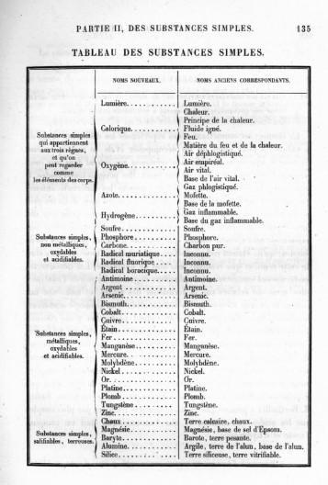
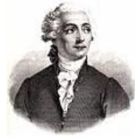
Historique
Lavoisier 1789
Regroupement d’éléments par type

Slide 3
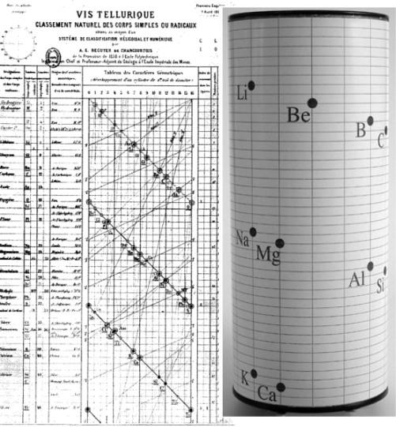
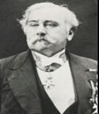
Historique
Chancourtois 1862
Périodicité des propriétés

Slide 4
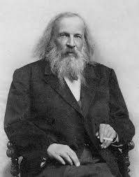
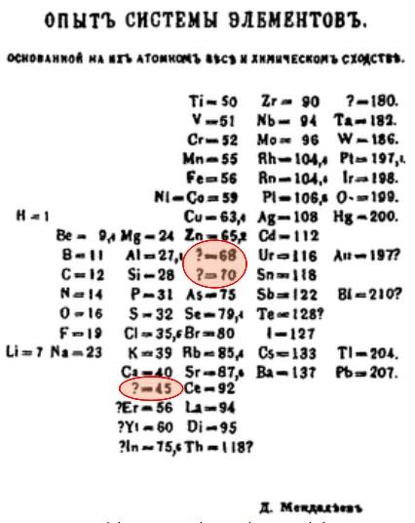
Historique
Mendeleiev
Classification périodique en tableau

Slide 5
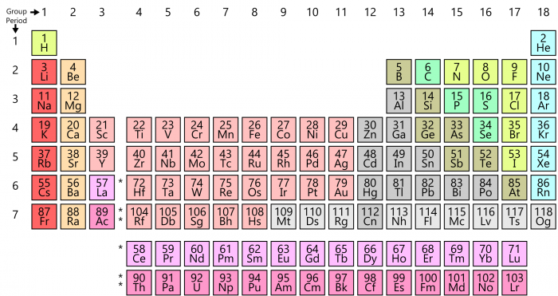
Famille des halogènes

Slide 6




Pouvoir oxydant des halogènes
heptane
Phase aqueuse
$$KI+Br_{2}$$
$$KBr+I_{2}$$
$$KCl+Br_{2}$$
$$KCl+I_{2}$$

Slide 7


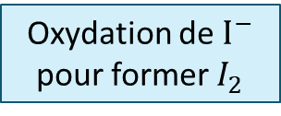


Pouvoir oxydant des dihalogènes
heptane
Phase aqueuse
$$KI+Br_{2}$$
$$KBr+I_{2}$$
$$KCl+Br_{2}$$
$$KCl+I_{2}$$
Oxydation de $I^{−}$ pour former $I_{2}$
Pas d’oxydation
Pas d’oxydation
Pas d’oxydation

Slide 8
Famille des halogènes
Pouvoir oxydant

Slide 9
Famille des halogènes
Pouvoir oxydant

